Slide 1
Vylučovací soustava
Močový systém
Filtrace plasmy
Vylučování zplodin metabolismu
Udržování acidobazické rovnováhy
Regulace objemu krve
Filtrace plasmy
Vylučování zplodin metabolismu
Endokrinní regulace
Metabolismus vitamínu D

Slide 2
Ledviny (Renes)
Horní močové cesty
Canalis renales majores et minores
Ledvinná pánvička (Pelvis renalis)
Močovod (Ureter)
Dolní močové cesty
Močový měchýř (Vesica urinaria)
Močová trubice (Urethra)

Slide 3
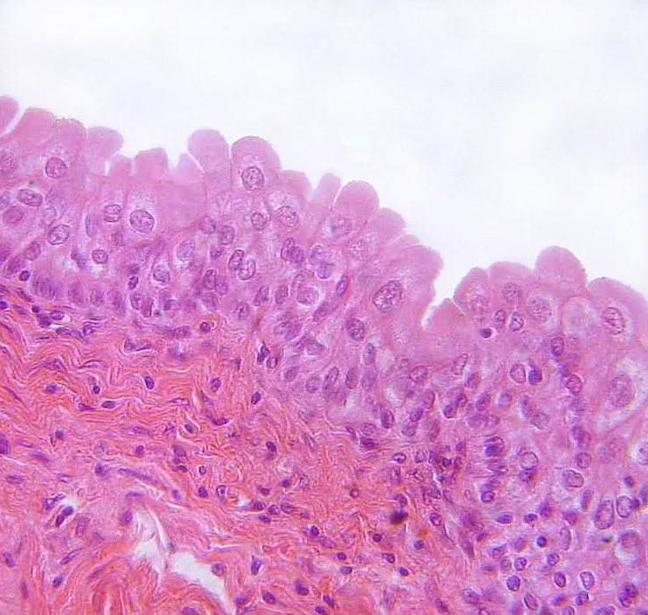
Základní histologická stavba močových cest
Tunica mucosa - tvořená přechodným epitelem (urotel), pouze na konci je mnohovrstevný dlaždicovitý.
Urotel = močový epitel
Vystýlá cesty vedoucí z ledvin
Je přítomen v kalíšcích, pánvičce, močovodu, močovém měchýři a močové trubici.
Ze 3 – 6 vrstev, buňky jsou polyploidní či dvoujaderné
Urotel umožňuje natažení, zejména v oblasti moč. měchýře
Močový epitel

Slide 4
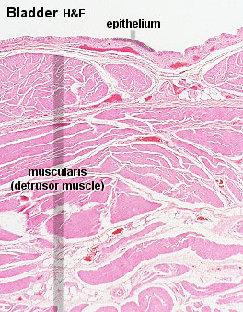
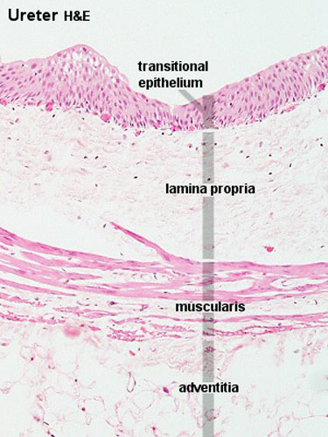
Tunica muscularis – dvě vrstvy, tři jsou pouze v močovém měchýři. Vnitřní vrstvá je cirkulární, vnější longitudinální, 3. vrstva v močovém měchýři (vnitřní) je síťovitě uspořádaná a tvoří m. detrusor.
Před vstupem do močového měchýře se nachází zesílená smyčka – ureterová pochva, která brání zpětnému navracení moči do močovodů.

Slide 5
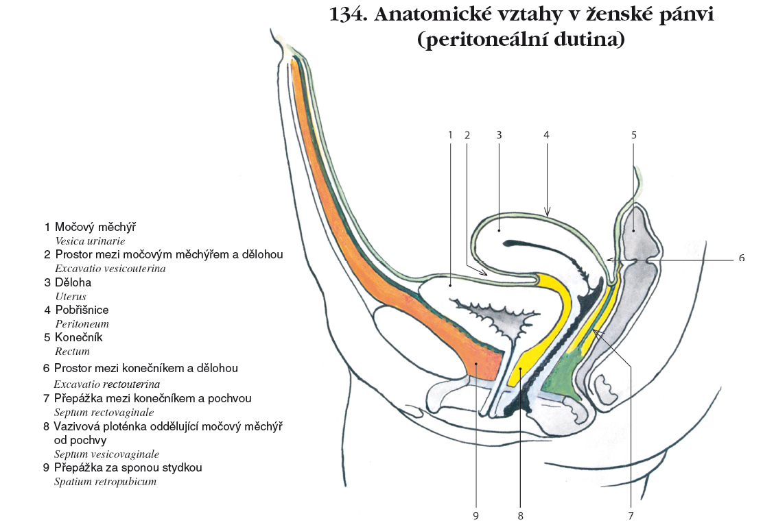
Základní histologická stavba močových cest
Tunica serosa – kraniálně je močový měchýř krytý pobřišnicí, dorzálně tvoří záhyb mezi dělohou nebo konečníkem.
Tunica adventicia – řídké vazivo

Slide 6
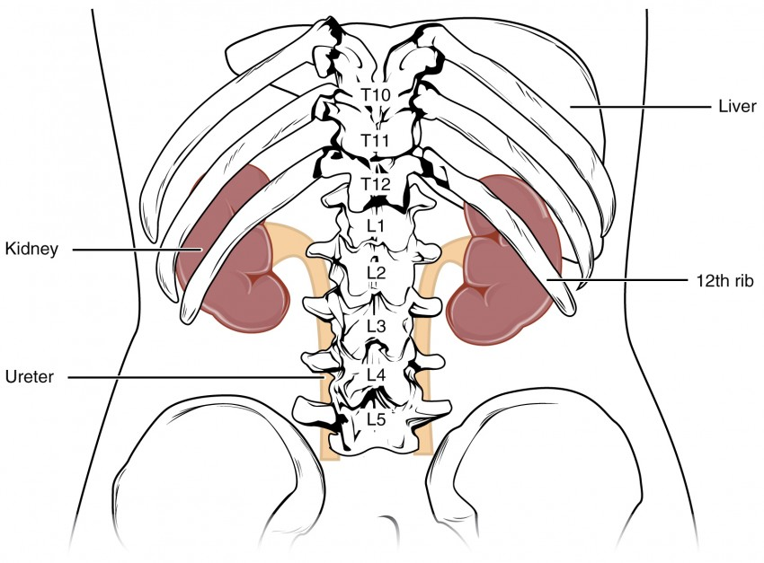
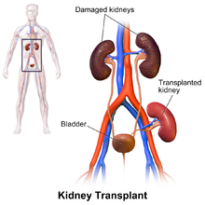
Ledviny (Renes)
Párový orgán fazolovitého tvaru uložený po obou stranách bederní páteře (retroperitoneálně) ve výšce Th12–L2.
Horní třetina leží na bránici, dolní dvě třetiny na m. quadratus lumborum
Rozměry ledviny jsou (délka) 10–12 cm X (šířka) 5–6 cm X (tloušťka) 3,5–4 cm.
Pravá ledvina bývá posunutá níže
Hilum renale se skeletotopicky promítá do úrovně L1.
Transplantace ledvin
Vhodná pro pacienty s chronickým selháním ledvin (polycystické ledviny, diabetes typu I. apod.), preferována před dialýzou.
Dárce může být živý člověk (většinou příbuzný) nebo mrtvý se prodělanou mozkovou smrtí, čekací lhůta 1 rok.
95 % přežije 1. rok, 15 % jsou opakované transplantace.
Nutná imunosuprese.
Transplantovaná ledvina je v levé jámě kyčelní.

Slide 7
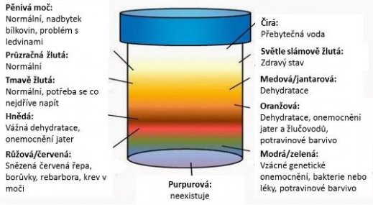
Funkce ledvin:
Udržení homeostázy - osmoregulace, odstraňování odpadních (resp. toxických) a přebytečných látek z organismu
Udržení acidobazické rovnováhy
Endokrinní regulace
Regulace objemu a tlaku vody
Odváděné látky: voda, ionty solí (např. chloridy, fosfáty, sulfáty, ...), produkty metabolismu dusíkatých látek, dále zbytky léčiv, přebytečné množství vitaminů.
Moč by neměla obsahovat krev, bílkoviny, cukr, leukocyty, dusitany

Slide 8
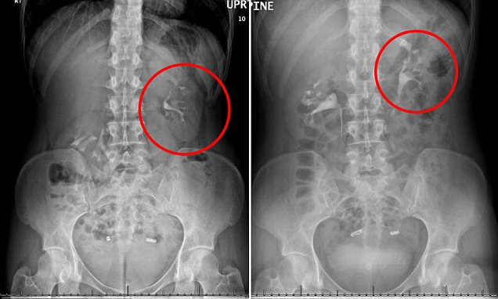
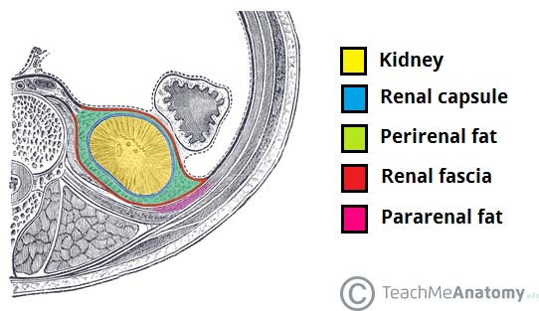
Obaly ledvin
Corpus adiposum pararenale:
tuková tkáň kolem ledviny, mezi lamina retrorenalis fasciae r. a fascia transversalis
Fascia renalis Gerotae:
Ze 2 plotének, kaudálně se nespojují a ledvina tak se tak může uvolnit, pokračování fascia transversalis
Lamina prerenalis fasciae renalis Toldti
Lamina retrorenalis fasciae renalis Zuckerkandeli
Capsula adiposi
Capsula fibrosa
Ren migrans =. „bloudivá ledvina“. Abnormální pokles ledviny do pánve jako důsledek jejího nedostatečného upevnění např. po velkém zhubnutí.
Následné ohnutí močovodu může znemožnit odtok moči a vyvolat bolesti kolikového charakteru.

Slide 9
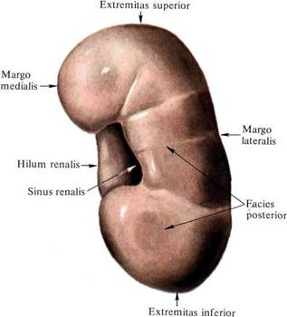
Vnější stavba a dělení ledviny
Facies anterior – přední plocha
Facies posterior – zadní plocha
Extremitas superior – horní pól
Extremitas inferior – dolní pól
Margo lateralis et medialis
Na margo medialis - hilum renale = ledvinná branka

Slide 10
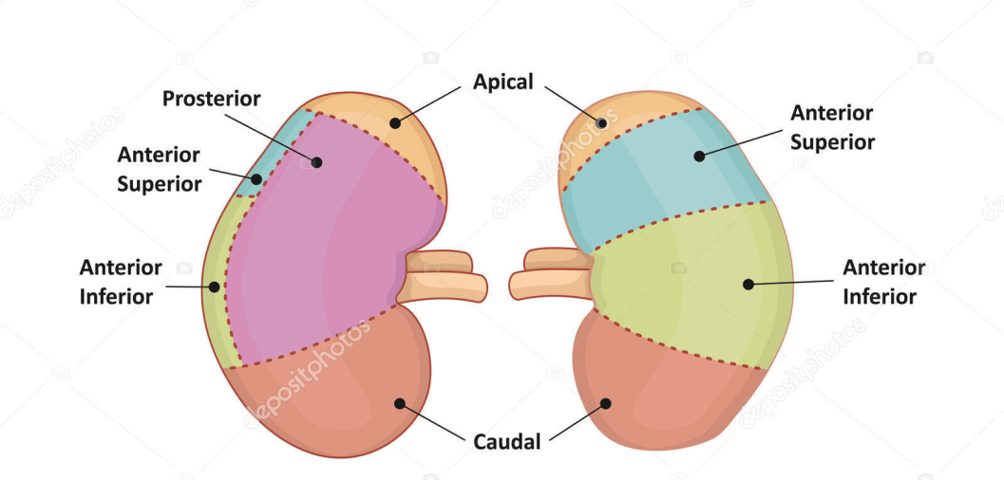
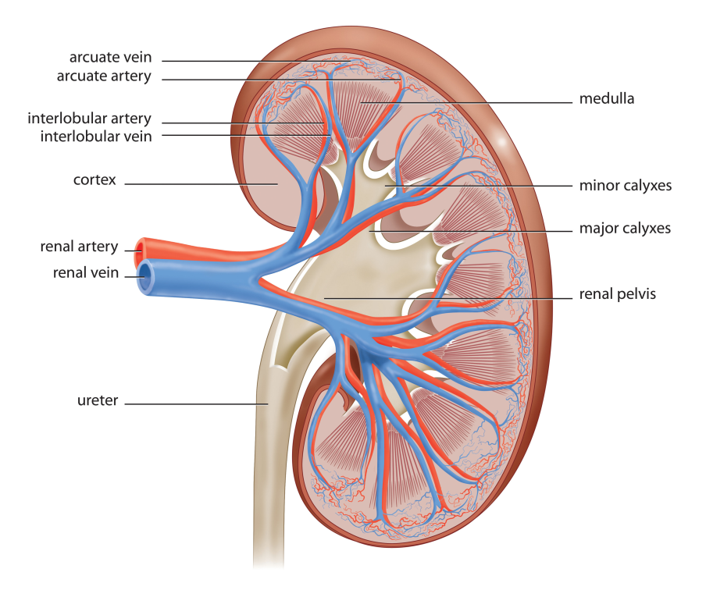
Vnější stavba a dělení ledviny
Segmentum superius
Segmentum inferius
Segmentum antrius superius
Segmentum anterius inferius
Segmentum posterius
- Jsou zásobovány stejnojmennými arteriemi.
Hilum renale = ledvinová branka = místo vstupu/výstupu krevních a lymf. cév, nervů a močových cest (pánvička ledvinová); pokračuje do sinus renalis, což je dutinka s tuk. tkání, krev. a lymf. cévami, nervy, kalichy ledvinné a pánvičkou ledvinnou.

Slide 11
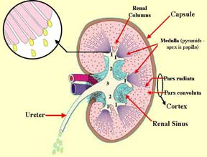
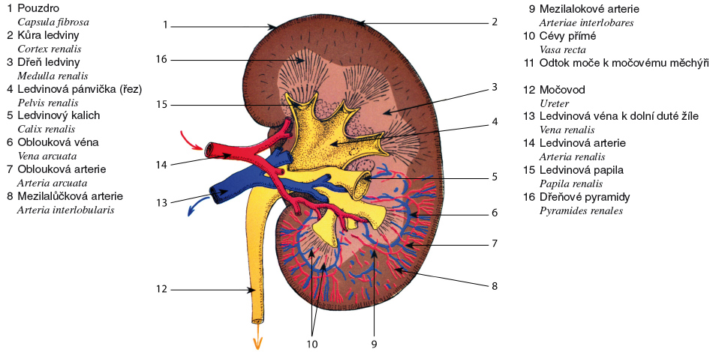
Vnitřní stavba ledviny
  Na povrchu capsula fibrosa
  Kůra ledviny (cortex renalis) - tloušťka 6 mm, světlá a jemně zrnitá
a) pars convoluta - z glomerulů a přilehlých stočených kanálků
b) pars radiata - radiálně uspořádané sběrné kanálky; do dřeně vysílá výběžky – columnae renales (Bertini)
Lobulus corticalis je korový lalůček (korová oblast) zásobovaný jednou a. interlobularis

Slide 12
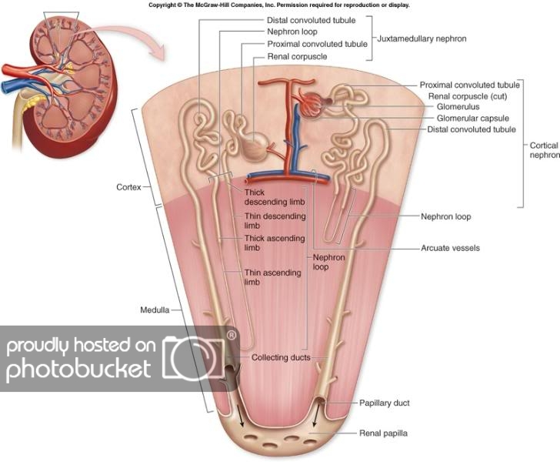
  Dřeň ledvinová (medulla renalis)
Je tmavší a žíhaná, skládá se z přímých úseků kanálků a sběrných kanálků.
Vytváří 6-20 ledvinných pyramid (pyramides renales), s bází obrácenou směrem ke kůře a hrotem v kališích.
basis pyramidis
papillae renales
area cribrosa s foramina papillaria na area cribrosa, ústími zde ductus papillares; do kůry zasahuje výběžky → pars radiata corticis (Ferreinovy pyramidy)
Lobus renalis pyramida + příslušný okrsek kůry

Slide 13
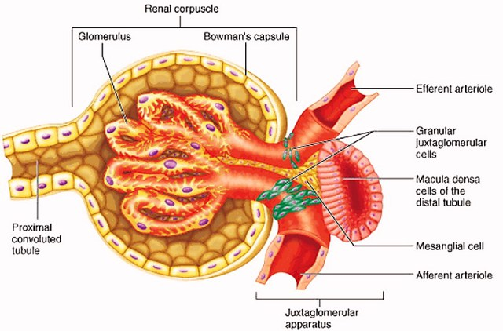
Nefron
Stavební a funkční jednotka ledviny
Ledvinové tělísko (corpusculum renale Malpighi)
Filtruje krev. plazmy a vzniká primární moč.
Tělísko se skládá z:
Glomerulus - klubka vlásečnic - vas afferens a vas efferens
Bowmannova váčku - 2 listy – zevní a vnitřní, mezi nimi uzavřen interkapsulární prostor, do kterého uniká prim. moč

Slide 14
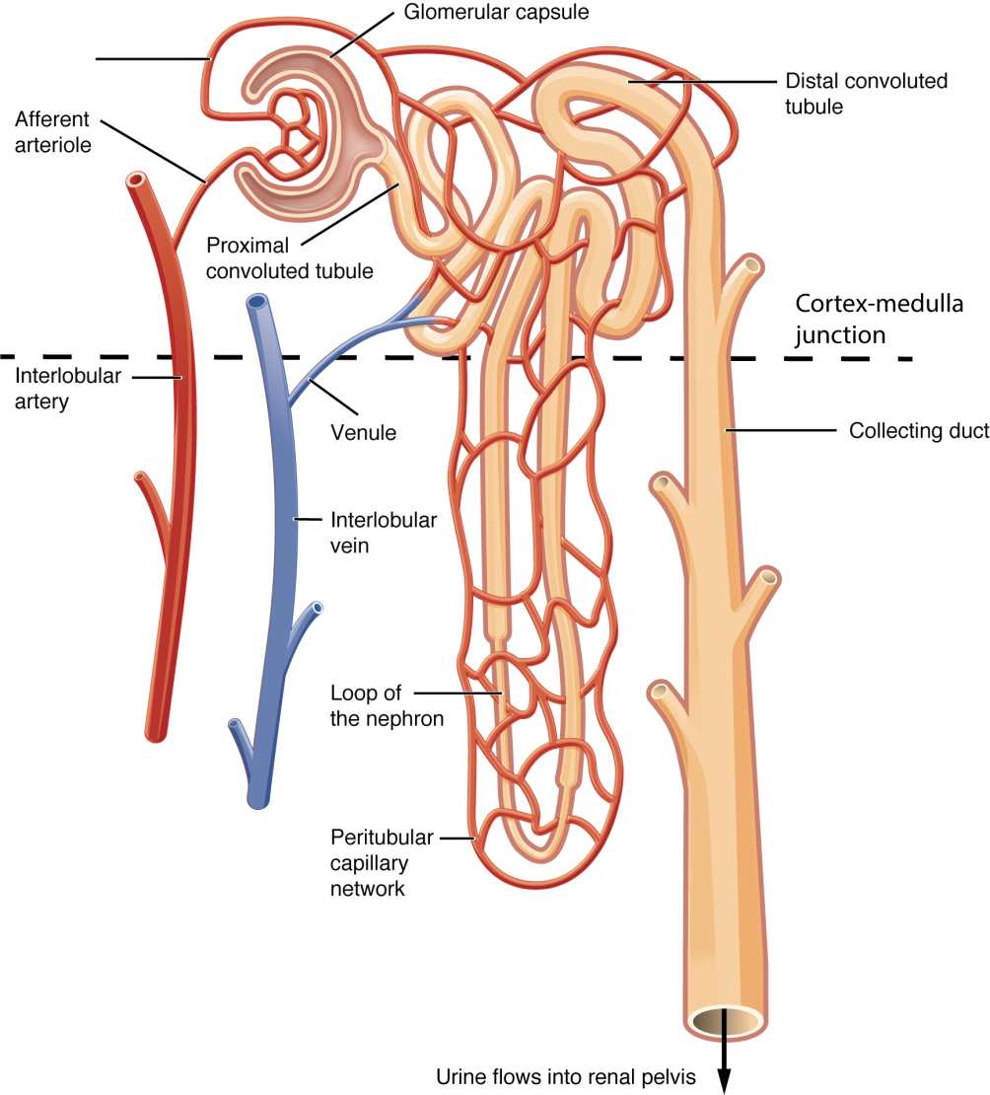
Nefron
3. Ledvinovových kanálků (tubuli renales):
stočené kanálky (tubuli renales convoluta) – ty dále dělíme na stočený kanálek I. řádu (proximální tubulus) a stočený kanálek II. řádu (distální tubulus)
přímé kanálky (tubuli renales recti)
    proximální tubulus (portio proximalis tubuli nephroni): pars convoluta (v kůře) a pars recta (v dřeni)
    Henleova klička (ansa nephroni): sestupné a vzestupné raménko (pars desc. et asc.)
    distální tubulus (portio distalis tubuli nephroni): pars recta (ve dřeni) a pars convoluta (v kůře)

Slide 15
Syntopie ledvin
Facies anterior pravé ledviny:
Nadledvina, játra, duodenum, jejunum, flexura coli dextra, úpon mesocolon transversum
Facies anterior levé ledviny:
Nadledvina, žaludek, slinivka, jejunum, slezina, flexura coli sinistra, úpon mesocolon transversum
Facies posterior:
Bránice, m. psoas major, m. qudratus lumborum, m. transversus abdomonis

Slide 16
Cévní zásobení ledvin
20 % minutového srdečního výdeje – vysoký tlak ve vas afferens převyšuje onkotický tlak v celém glomerulu.
Onkotický tlak – je tlak v kapilárách, který je způsobený bílkovinami. Má za následek kapilární filtraci. Kapilární filtrace v arteriálním úsek kapiláry probíhá díky krevnímu tlaku který je vyšší než onkotický tlak, tekutina prostupuje z kapiláry do tkáně. Ve venózním úseku je vyšší onkotický tlak a tekutina prostupuje zpět do kapiláry.
Skimming effect – oddělení erytrocytů od plazmy. Erytrocyty prochází přes širší sinusy a plazma se filtruje kapilárami. Skimming efekt je fenomén v arteriálním systému, kde na úrovni kapilár je o 25 % menší zastoupení erytrocytů. Kapiláry a menší cévy odchází z hlavních cév v úhlech podobných pravým, což způsobuje, že kvůli laminárnímu pohybu se do menších kapilár dostane méně erytrocytů. Díky tomuto jevu nejsou v ledvinách erytrocyty.
Tepny
  A. renalis dextra et sinistra
  Větvení pro kůru: arteriae lobares, arteriae interlobares, arteriae arcuatae, arteriae intelobulares – z nich arteriae glomerulares afferentes/efferentes, peritubulární kapilární řečiště.
  Větvení pro dřeň: základem jsou arteriae glomerulares efferentes, dále arteriae rectae.
Žilní odtok
  Žíly z kůry: venulae stellatae – peritubulární kapilární řečiště – venae interlobulares – venae arcuatae – venae interlobares – vena renalis.
  Žíly dřeně: venulae rectae – venae arcuatae.

Slide 17
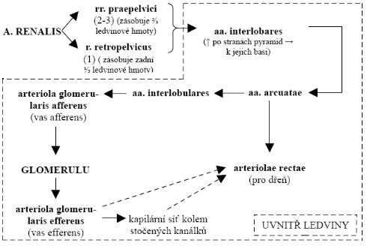
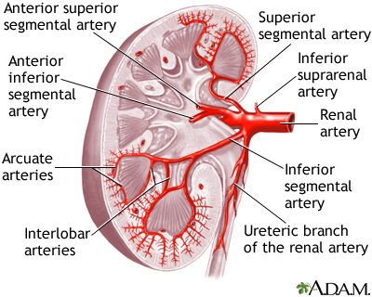
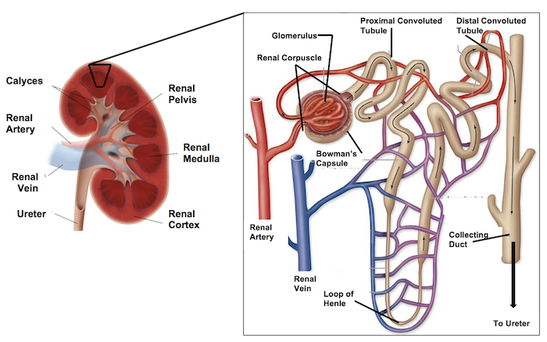

Slide 18
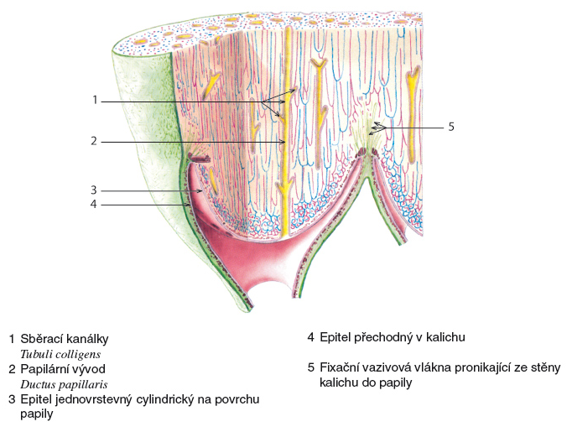
Intrarenální vývodné cesty močové
Moč (H₂O, cca. 1 200 ml, močovina urea , malé množství kys. močové, kreatinin, anorganické ionty - Na⁺, K⁺, Cl⁻, Mg²⁺, Ca²⁺, sírany, fosforečnany, ..., přebytečné vitaminy rozpustné v H₂O, zbytky léčiv, ...)
Ledvinami proteče asi 1 500 litrů krve/den → 150 – 170 litrů primární moči → á 1,5 litrů definitivní moči
Diuréza = množství moči vytvořené za časovou jednotku
Sběrací kanálky (tubuli colligentes)
Probíhají radiálně celou dření od striae medullares až po papilu, výstelka: 1-vrstevný prizmatický (cylindrický) epitel
Papilární vývody (ductus papillares):
Vznikají spojením sběracích kanálků, vyúsťují na area cribrosa

Slide 19
Endokrinní funkce ledvin
Produkují tři významné hormony:
1) Erytropoetin
Reguluje erytropoézu, je to glykoprotein, snižuje míru apoptózy prekurzorových buněk erytrocytů, takže se tvoří více červených krvinek. V prenatálním období se tvoří především v játrech, postnatálně v ledvinách.
Jeho tvorba reaguje na parciální tlak kyslíku, tedy nadmořskou výšku.
DOPING! https://www.sportvitalpro.cz/sport/erytropoetin-epo-1-cast
2) Kalcitriol
V ledvinách probíhá konečná aktivace vitaminu D na aktivní hormon kalcitriol, steroidní hormon. Vitamín D je zapojen do více jak 50 metabolických drah v lidském těle.
Je stimulován parathormonem, regulátorem vápníkového metabolismu produkovaným v příštítných tělískách, zvyšuje koncentraci vápníku v plasmě tím, že jej více vstřebá ve střevě, navýší reabsorbci v ledvinách a odbourává kostní tkáň.
3) Renin
Součást renin – angiotenzin – aldosteron systému (RAAS), který řídí metabolismus vody a minerálů.
Renin se tvoří při snížení krevního zásobení ledvin, což je detekováno v juxtaglomerulárním aparátu ledvin.
Po uvolnění do plazmy způsobí kaskádu dějů, které končí tvorbou angiotenzinu II, což je vasokonstriktor a stimuluje tvorbu aldosteronu v kůře nadledvin. Pro ledvinou cirkulaci je významné, že angiotenzin II vykazuje silnější působení na vas efferens (oproti vas afferens), čímž vede k nárůstu filtračního tlaku v glomerulech.

Slide 20
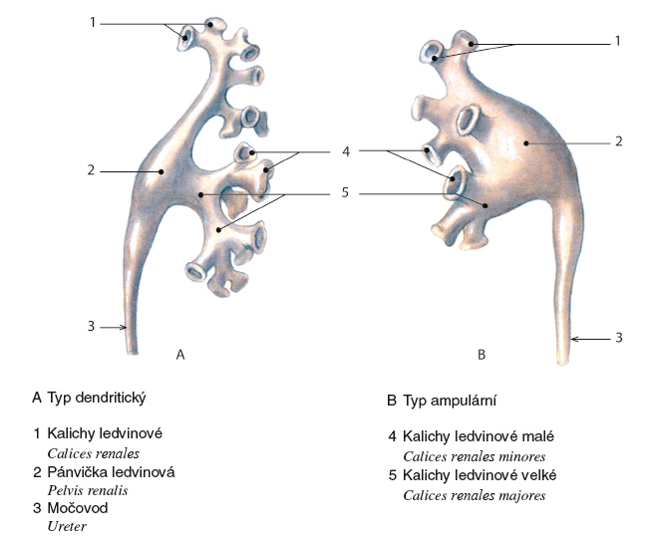
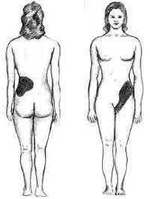
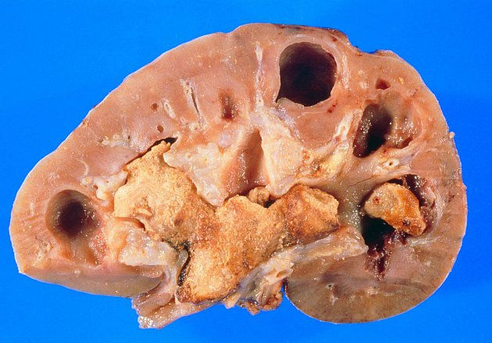
Pánvička a kalichy (Pelvis renalis et calices renales)
Calices minores
Calices majores
Pelvis renalis
Ampulární typ
Dendritický typ
Ledvinné kameny (uretheroletheáza)
Vznik z minerálů nerozpustný v moči – šťavelan vápenatý, fosforečnan vápenatý
Větší jak 2 – 3 mm jsou bolestivé a mohou způsobit renální koliku – zácpu močovodu, často je doprovázená zvracením.

Slide 21
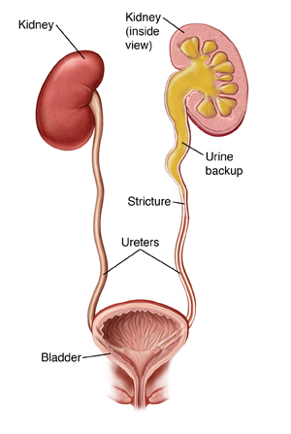
Močovod (ureter)
Dutý sval. orgán uložený retroperitoneálně; délka: 30 – 35 cm (u novorozence 4 – 7 cm); průměr 4 – 5 mm (v místech zúžení průměr 3 – 4 mm)
Pars abdominalis - po m. psoas major k linea terminalis
Pars pelvina
Pars intramuralis: prochází stěnou měchýře, vyúsťuje štěrbinovitým otvorem (orificium ureteris)
3 fyziolog. zúžení:
  v místě přechodu pánvičky v ureter (isthmus ureteris)
  v místě přechodu přes vasa iliaca
  v místě průchodu stěnou měchýře

Slide 22
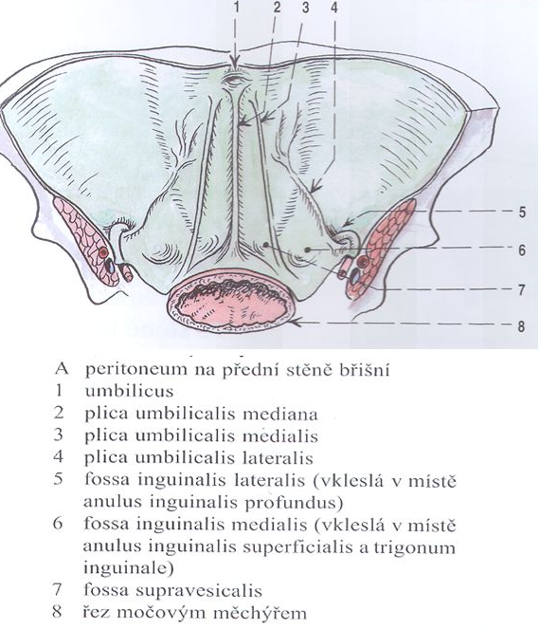
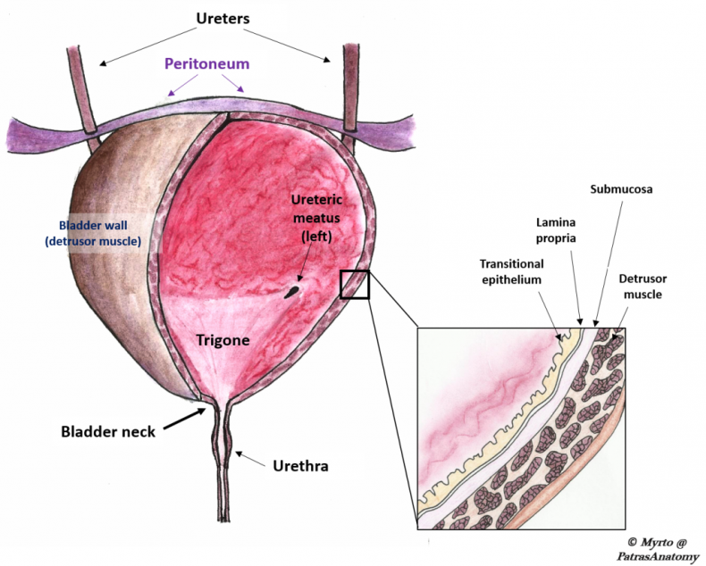
Močový měchýř (vesica urinaria)
Kapacita 250 – 300 ml, max. kapacita až 750 ml
Apex – směřuje ventrokraniálně → lig. umbilicales medianum (spojení měchýře s pupkem)
Corpus – nejobjemnější část, plochy: facies laterales (inferolat.), facies ventralis (ant.), facies sup. (intestinalis), facies dorsalis (post.)
Fundus – spodina, ze stran do ní ústí uretery
Cervix – hrdlo měchýře, dole vpředu → ostium urethrae internum

Slide 23
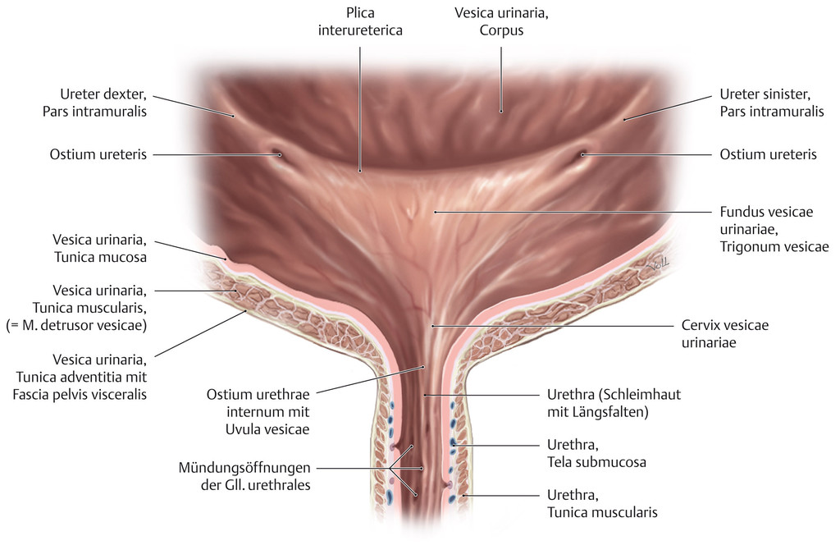
Močový měchýř (vesica urinaria)
Trigonum vesicae (Lietaudi) - trojúhelník 2,0 – 2,5 cm, vrcholy tvoří:
ostia ureterum
ostium urethrae internum
Mezi ostia ureterum a ostium urethrae int. → Bellovy snopce → z mediál. strany ohraničují fossae paratrigonales

Slide 24
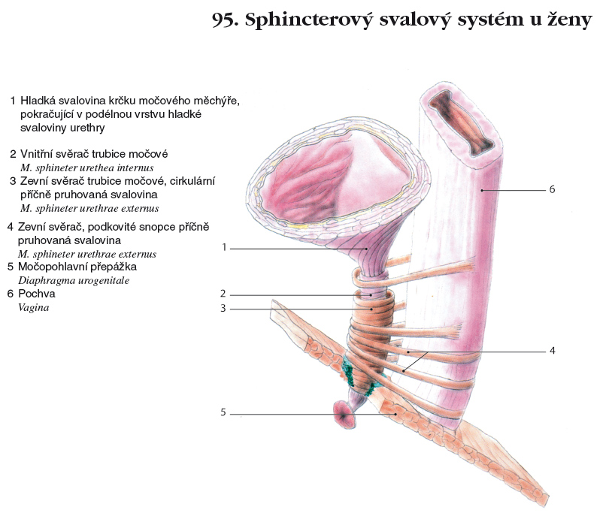
Kolem krčku močového měchýře je z cirkulární vrstvy svaloviny vytvořen m. sphincter vesicae, tato svalovina se liší od m. detrusor, svalovina svěračů se morfologicky i funkčně liší u žen a u žen:
♂ Svalovina cervixu je kompletně cirkulární, obkružuje urethru až na prostatu = preprostatický sfinkter – m. sphincter urethrae internus
♀ Svalovina cervixu je spirální, snopce svaloviny přecházejí až podélně do stěny urethry, nemá takovou roli v udržování kontinence. Teprve ve střední třetině délky urethry a dále kaudálně je hladká svalovina upravena jako vnitřní longitudinální a zevní cirkulární vrstva (m. sphincter urethrae internus). Příčně pruhovaná svalovina tvoří m. sphincter urethrae externus.

Slide 25
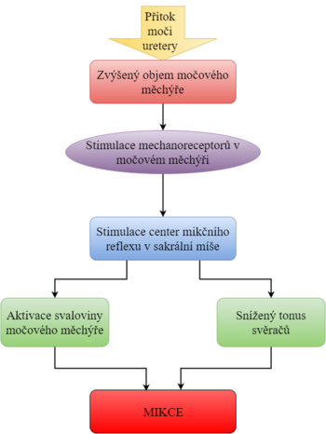
Mikce
= močení, vyprázdnění močového měchýře, řízeno reflexně z míchy, ale ovlivněno i CNS.
Založeno na kontrakci m. detrusor za současné relaxace vnitřního a vnějšího svěrače urethry + relaxace pánevního dna.
Pocit nucení na močení je vyvolán mechanoreceptory ve stěně moč. měchýře při naplnění asi 700 ml.
Centra mikce:
Pontinní centrum na úrovni mozk. kmene, ovlivňuje m. sphincter externus.
Sakrální mícha, centrum v oblasti míšního konu, segment S2 – S4. , přes nn. pelvici řídí m. detrusor vesiceae urinae

Slide 26
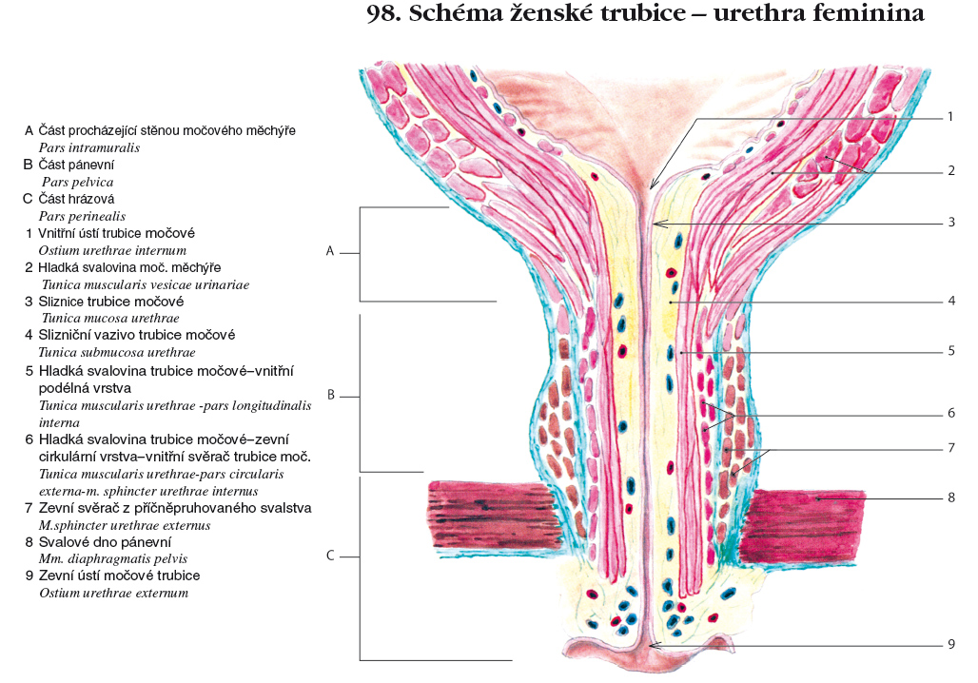
Ženská močová trubice (urethra feminina)
Od ostium urethrae internum ústí do ostium urethrae externum (na papilla urethralis mezi labia minora pudendi, 2,0 – 2,5 cm pod clitorisem)
  pars intramuralis – nejkratší, prochází stěnou měchýře
  pars pelvina – 4/5 délky urethry, probíhá mezi měchýřem a diaphragma urogenitale
  pars perinealis – v diaphragma urogenitale

Slide 27
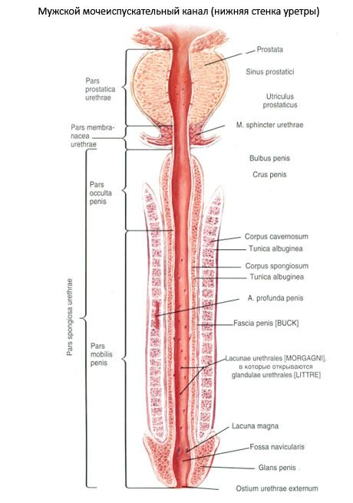
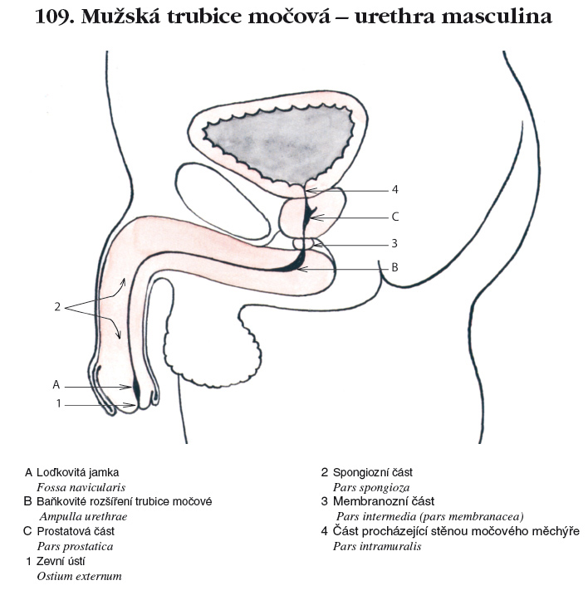
Mužská močová trubice (urethra masculina)
Začíná v ostium urethrae internum, a ústí v ostium urethrae externum na glans penis;
úseky:
  pars intramuralis – prochází stěnou měchýře; hladká svalovina
  pars prostatica -crista urethralis (na ní collicus seminalis) → frenulum urethrae
  pars membranacea (1-2 cm) – skrze diaphragma urogenitale
  pars spongiosa – v corpus spongiosum penis; ústí zde gll. urethrales et bulbourethrales (Cowperi)
2 zakřivení:
  curvatura subpubica – konkavitou obrácena ventrokraniálně
  curvatura praepubica – konkavitou obrácena dorzokaudálně

